Slide 1

Perl: a high-level, general-purpose, interpreted, dynamic programming language
http://www.vmturbo.com/Portals/71270/images/Perl-resized-600.png
Λούκας Νεοκλέους - Μαρία Χαραλάμπους - Βλαδίμηρος Θεοδοσίου
ΕΠΛ 371 – Προγραμματισμός Συστημάτων
Πανεπιστήμιο Κύπρου

Slide 2
PERL: Practical Extraction and Report Language
Συνδυάζει:
Sed
C
Awk
και διάφορες γλώσσες προγραμματισμού shell
Δημοφιλής για γράψιμο CGI scripts
Interpreted scripting programming language(γλώσσα διερμήνευσης)
CPAN(Comprehensive Perl Archive Network)
Case-sensitive

Slide 3
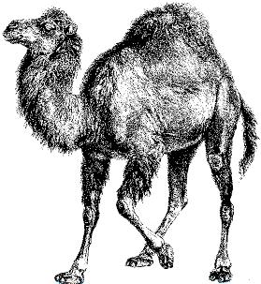
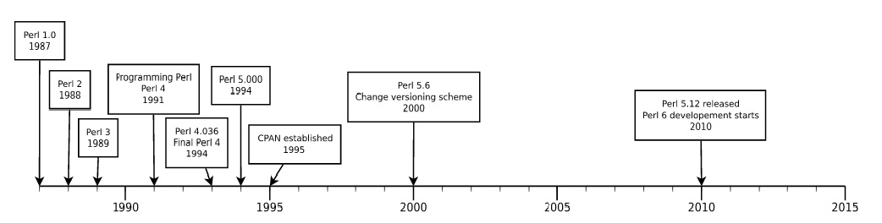
ΙΣΤΟΡΙΚΗ ΑΝΑΔΡΟΜΗ
Δημιουργός: Larry Wall
1^{η} έκδοση : 1987
2^{η} έκδοση : 1988
3^{η} έκδοση : 1989
4^{η} έκδοση : 1991
5^{η} έκδοση : 1994
6^{η} έκδοση : ????
http://upload.wikimedia.org/wikipedia/commons/4/42/Perl_history.svg

Slide 4










Πλατφορμεσ Εκτελεσησ

Slide 5

ΠΛΕΟΝΕΚΤΗΜΑΤΑ
Φορητότητα
Ισχυρά προγράμματα με λίγες γραμμές κώδικα
Ενδιάμεση γλώσσα μεταξύ μεταγλωττίσιμων γλωσσών και του shell programming
Εργασίες ανάλυσης (data parsing), εξαγωγής (extraction) και χειρισμού (manipulation) δεδομένων → κυρίως strings
Επεξεργασία strings με κανονικές εκφράσεις

Slide 6
ΠΛΕΟΝΕΚΤΗΜΑΤΑ ΣΥΝΕΧΕΙΑ...
Ευέλικτη γλώσσα
Εύκολη δέσμευση – αποδέσμευση μνήμης
Δεν χρειάζονται δηλώσεις μεταβλητών
CPAN
Modularity & Reusability
Αντικειμενοστρέφεια

Slide 7

ΜΕΙΟΝΕΚΤΗΜΑΤΑ
Μεγάλα προγράμματα → Δύσκολα στη διαχείριση
Πολλές φορές ο κώδικας είναι περισσότερος σε σχέση με άλλη γλώσσα
Μερικές φορές είναι επικίνδυνα ευέλικτη για μια γλώσσα προγραμματισμού
Δύσκολη η δημιουργία executable
Για φορητότητα χρειάζεται επανεγκατάσταση!

Slide 8

ΕΓΚΑΤΑΣΤΑΣΗ
Διατίθεται δωρεάν!
GNU licence
Πηγαίος κώδικας: http://www.perl.org/get.html
Εκδόσεις για όλα τα λειτουργικά!
Πλατφόρμες Linux → by default εγκατάσταση

Slide 9
“hello world”
Κώδικας : program.pl – 1^{ος} Τρόπος | Κώδικας : program.pl – 2^{ος} Τρόπος
print “Hello World\n”; | #!/usr/bin/perl print “Hello World\n”;
Εκτέλεση : program.pl – 1^{ος} Τρόπος | Εκτέλεση : program.pl – 2^{ος} Τρόπος
$perl program.pl | $chmod +x program.pl $./program.pl

Slide 10

Βασικα Χαρακτηριστικα
Δεν υπάρχει main αλλά υπάρχουν subroutines
Ένα πρόγραμμα σε Perl είναι κάπως έτσι :
#!/usr/bin/perl
εντολή;
# αυτό είναι ένα σχόλιο
εντολή;
if ( expression )
{
# αυτό είναι ένα block κώδικα
}

Slide 11

μεταβλητεσ
Τρεις τύποι μεταβλητών:
Scalars:
my $foo = 1;
my $name = “EPL371";
my $pi = 3.141592;
Arrays:
@array_empty =();
@colours = ("red", "green", "blue");
@my_array = (3, 5, 7, 9); → $my_array[1] = 3;
Hashes:
my %info = (height => 176, weight => 72);
ή
my %info = ('height' , 176 , 'weight' , 72); → $info{height} = 176;

Slide 12
Τα Ειδη Των Quotes (Εισαγωγικων)
Single (‘ ’) | Double (“ ”)
print ’The number is $num\n’; | print "The number is $num\n";
The number is $num | The number is 25
Για να τυπώσουμε ένα ειδικό χαρακτήρα στα διπλά εισαγωγικά:
πχ. @, $, %, \, ' κ.λ.π.
print "The amount is $money \$\n";
Τότε η εκτύπωση θα μας έδινε:
The amount is 25$

Slide 13
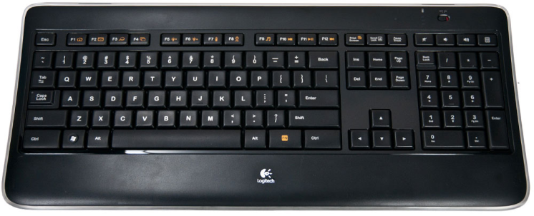
Εισοδοσ Απο το Πληκτρολογιο
$name = <STDIN>;
Η μεταβλητή $name θα πάρει την τιμή της από το STDIN (standard input)
Χρησιμοποιούμε την chomp () για να «καθαρίσουμε» τα δεδομένα που δίνουμε στην Perl από αλλαγές γραμμών.
π.χ:
$name= <STDIN>; chomp($name); print “Hello $name!!\n";
Το αποτέλεσμα της εκτύπωσης θα είναι:
Hello Loukas!

Slide 14

Δομεσ Ελεγχου-Επαναληψησ
If (condition) { . . . } elsif (condition) { . . . }
while () { . . . }
do { . . . } while();
for(αρχική_εντολή; έκφραση; εντολή_αύξησης) { . . . }
foreach $var (@array) { . . . }
statement if (condition);
statement unless (condition);
statement while (condition);
statement until (condition);
statement foreach (condition);
last όπως break - next όπως continue

Slide 15
Τελεστεσ
Description | String op | Numeric op
assignment |  | =
equality | eq | ==
inequality | ne | !=
ternary compare | cmp | < = >
ternary |  | ?:
concatenation | . (dot)
arithmetic |  | +, -, *, /,%
relational | lt, le, gt, ge | <, <=, >, >=
bitwise |  | &, |, ^, ~, <<, >>
logical |  | &&, ||, !
increment |  | ++, --

Slide 16
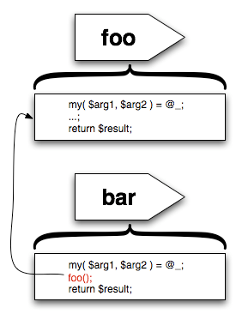
Υπορουτινεσ
Ορισμός:
sub foo()
{
print “You are in the function”;
}
Κλήση:
foo(); → με παραμέτρους μέσα στις παρενθέσεις
&foo; → μπορεί να έχει πρόβλημα όταν υπάρχουν παράμετροι
Παράμετροι:
$_[0], $_[1], … # προσπέλαση
my ( $x, $y, $z ) = @_; # αντιγραφή παραμέτρων σε μεταβλητές

Slide 17
Κανονικεσ Εκφρασεισ (Regular Expressions)
Πολύπλοκες συγκρίσεις συμβολοσειρών
$string =~ m/sought_text/;
Πολύπλοκες επιλογές συμβολοσειρών
$string =~ m/whatever(sought_text)whatever2/;
$soughtText = $1;
Πολύπλοκες αντικαταστάσεις συμβολοσειρών
$string =~ s/originaltext/newtext/;

Slide 18

Κανονικεσ Εκφρασεισ (Regular Expressions – Symbol Explanation)
=~
$string =~ m/Bill Clinton/;
$string =~ s/Bill Clinton/Al Gore/;
!~
$string !~ m/Bill Clinton/;
$string !~ s/Bill Clinton/Al Gore/;
m
$string =~ m/Bill Clinton/;
$string =~ /Bill Clinton/;
^
$string =~ m/^Bill Clinton/;
$
$string =~ m/Bill Clinton$/;
i
$string =~ m/Bill Clinton/i;

Slide 19

Παρουσιαση Δυνατοτητων Μεσω Παραδειγματοσ
Υπολογισμός
της Συχνότητας Εμφάνισης Λέξεων Κλειδιών
σε Ιστοσελίδες
Web Crawler & Lexicon Generator
(Άσκηση 2)

Slide 20


Στατιστικα
 | Perl | Bash
Γραμμές Κώδικα | 240 | 140
Χρόνος Υλοποίησης | 1 μέρα | 4 μέρες
Εύκολη Υλοποίηση | Σχετικά ναι | Όχι ιδιαίτερα
Χρόνος Εκτέλεσης:

Slide 21
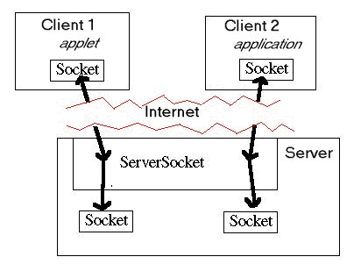
Ανοιγμα Socket
Bash Programming:
exec 5<>/dev/tcp/www2.ucy.ac.cy/80
exec 5>&-
echo -e "GET $index HTTP/1.0\n" >&5
cat <&5 > /tmp/$USER/data/file.txt
exec 5>&-
exec 5<&-
Perl:
use IO::Socket;
$page = “www2.ucy.ac.cy”;
my $socket = IO::Socket::INET->new(PeerAddr=>$page, PeerPort=>'80',Proto =>'tcp'); or die "cannot connect to port 80 at www2.ucy.ac.cy";
$name = "http://".$webpage;
getstore($name, $textfile) or die 'Unable to get page';
close $server;

Slide 22
Λεξικο
Bash
sed '1,/^Content-Type:/d' file.txt | sed 's/<[^>]*>//g' | sed 's/<[^>]*$//g' |
sed 's/^[^<]*>//g' | sed 's/&.*;//g' | sed 's/[^a-zA-Z]/ /g' | tr " " '\n' | sed '/^$/d' |
tr '[:upper:]' '[:lower:]'
Perl
open(FILE, $textfile);
my @contents = (<FILE>);
close(FILE);
open(OUTFILE, ">file1.txt");
foreach $line (@contents)
{
$line =~ s/<[^>]*>//g;
$line =~ s/<[^>]*$//g;
$line =~ s/^[^<]*>//g;
$line =~ s/\&[^;]*;//g;
$line =~ s/[^a-zA-Z]/ /g;
$line =~ s/^$//g;
$line =~ s/[ \t\n\s]+/\n/g;
print OUTFILE $line;
}
close(OUTFILE);
open(FILE, "file1.txt");
my @contents = (<FILE>);
close(FILE);
open(OUTFILE, ">file1.txt");
foreach $line (@contents)
{
if ($line ne "\n")
{
print OUTFILE lc($line);
}
}
close(OUTFILE);

Slide 23
Crawler
Bash
sed '1,/^Content-Type:/d' /tmp/$USER/data/file.txt > /tmp/$USER/data/content.txt
cat /tmp/$USER/data/content.txt | grep -o '<a href[^>]*>\|<A HREF[^>]*>'| grep -o '"[^"]*"' | grep -o '"http:\/\/'$webpage'[^"]*"\|"\.\/[^"]*"\|"\.\.\/[^"]*"' | sed 's/"//g'| sed 's/http:\/\///g'| sed '/\.\/index\.html/d' | sed 's/^\.\.\//'$webpage'\//' | sed 's/^\.\//'$webpage'\//' | sed 's/\.\.\///g' | sort | uniq > /tmp/$USER/data/final.txt
cat /tmp/$USER/data/final.txt | sed 's/'$webpage'//' >> /tmp/$USER/data/final2.txt
cat /tmp/$USER/data/final2.txt | sort | uniq > /tmp/$USER/data/final2.txt
Perl
open(FILE, $textfile);
my @contents = (<FILE>);
close(FILE);
open(OUTFILE, ">file2.txt");
foreach $line(@contents)
{
if ($line =~ m/(<a href[^>]*>|<A HREF[^>]*>)/)
{
$x = $1."\n";
if ( $x =~ m/(\"[^\"]*\")/ )
{
$x = $1."\n";
if ( $x =~ m/(\"http:\/\/$webpage[^\"]*\"|\"\.\/[^\"]*\"|\"\.\.\/[^\"]*\")/ )
{
$x = $1."\n";
$x =~ s/\"//g;
$x =~ s/http:\/\///g;
print OUTFILE $x;
} }}}
close(OUTFILE);
open(OUTFILE, "file2.txt");
my @contents = (<OUTFILE>);
close(OUTFILE);
open(OUTFILE, ">file2.txt");
foreach $line(@contents)
{
if (!( $line =~ m/\.\/index\.html/ ))
{
print OUTFILE $line;
} }
close(OUTFILE);
open(OUTFILE, "file2.txt");
my @contents = (<OUTFILE>);
close(OUTFILE);
open(OUTFILE, ">file2.txt");
foreach $line(@contents)
{
$line =~ s/^\.\.\//$webpage\//;
$line =~ s/^\.\//$webpage\//;
$line =~ s/\.\.\///g;
print OUTFILE $line;
}
close(OUTFILE);
open(OUTFILE, "file2.txt");
my @contents = (<OUTFILE>);
close(OUTFILE);
my %c_hash = ();
foreach my $line (@contents) {
$c_hash{$line} = 1;
}
my @c_unique = keys(%c_hash);
open(OUTFILE, ">file2.txt");
foreach $line(@c_unique)
{
print OUTFILE $line;
}
close(OUTFILE);
open(OUTFILE, ">>allpages.txt");
foreach $line(@c_unique)
{
$line =~ s/$webpage//;
print OUTFILE $line;
}
close(OUTFILE);
open(OUTFILE, "allpages.txt");
my @contents = (<OUTFILE>);
close(OUTFILE);
my %c_hash = ();
foreach my $line (@contents) {
$c_hash{$line} = 1;
}
my @c_unique = keys(%c_hash);
open(OUTFILE, ">allpages.txt");
foreach $line(@c_unique)
{
print OUTFILE $line;
}
close(OUTFILE);

Slide 24
Κυριωσ Προγραμμα
Bash
Perl
while ($depth < $ARGV[1])
{
$depth++;
open(FILE, "allpages.txt");
my @contents = (<FILE>);
close(FILE);
unlink("allpages.txt");
foreach my $url (@contents)
{
$name = "http://".$webpage.$url;
getstore($name, $textfile) or die 'Unable to get page';
$contype = &contentType($textfile);
if ($contype==1)
{
&lexicon($textfile);
&crawler($ARGV[0], $textfile);
print VISITED $webpage.$url;
}
else
{
print BROKEN $name;
}
}
}
until [ $count -eq $depth ]
do
((count=count+1));
cat final2.txt | sort | uniq > allurls.txt
rm -r final2.txt
while read url
do
openSocket $url;
kwdikosSelidas;
value1=$?
contentType;
value2=$?
if [[ $value1 == 1 && $value2 == 1 ]]; then
crawler;
lexicon;
echo $webpage$url >> allvisited.txt
fi
closeSocket;
done < allurls.txt
cat allvisited.txt | sort | uniq -c > allvisited.txt
done

Slide 25
ΣΥΜΠΕΡΑΣΜΑΤΑ
Η Perl είναι μια γλώσσα προγραμματισμού με πολλές δυνατότητες
Περισσότερος κώδικας σε Perl, όμως εύκολος να γραφτεί
Ενσωμάτωση στον κώδικα μας εντολών που ήταν γνωστές σε εμάς από το bash
Μισός χρόνος εκτέλεσης απ’ ότι στο Bash
Πολύ εύκολο να βρεθούν και να διορθωθούν λάθη στον κώδικα → περισσότερες μεταβλητές πίνακες.
Καμία ιδιομορφία στον κώδικα όπως έχει το Bash
Πιο κοντά σε high-level γλώσσα.

Slide 26
ΒΙΒΛΙΟΓΡΑΦΙΑ
Learning Perl, Randal L. Schwaartz, Third Edition
http://www.perl.org/
http://el.wikipedia.org/wiki/Perl
http://dide.flo.sch.gr/Plinet/Tutorials/Tutorials-Perl.html
http://www.eeei.gr/programming/perl/index.html
http://www.docstoc.com/docs/23978204/Programming-in-Perl-History-Advantages-of-Perl-Perl-Is
http://www.answerbag.com/q_view/16515
http://www.tipstoremember.com/benefits-of-perl-programming-language/
http://www.geekinterview.com/question_details/58751

Slide 27

Ευχαριστούμε
για την προσοχή σας

